Slide 1

Doğal Öğretim Uygulamaları ile Sosyal Beceri Öğretimi
Doç. Dr. Serpil ALPTEKİN

Slide 2
Doğal Öğretim
Doğal öğretim, davranışçı yaklaşım ile gelişimsel yaklaşımın öğelerini bir araya getiren, doğal ortamlardaki fırsatlardan yararlanarak yetersizlikten etkilenmiş öğrencilerin öğrenmelerini sağlayan ve gelişimlerini destekleyen bir öğretim yaklaşımıdır

Slide 3
Doğal Öğretimin Ortak Noktaları
Öğrenme ortamı, etkinlikler ve öğretim materyalleri öğrencilerin ilgileri ve tercihlerine göre düzenlenir.
Öğretim denemeleri günlük okul rutinleri, etkinlikler, geçiş zamanları ve oyunlar içinde gerçekleştirilir.
Öğretim denemeleri öğrencinin ilgileri ya da tercihleri doğrultusunda öğrenci tarafından başlatılabileceği gibi öğretmen tarafından da başlatılır.
Hedeflenen davranışın sonrasındaki uyaranlar (pekiştireçler) doğal öğrenme ortamının özellikleri ile ilişkili olarak davranışın doğal olarak sonucudur.

Slide 4
Etkinlik Temelli Öğretim
Etkinlik temelli öğretim, yetersizlikten etkilenmiş öğrencilere doğal olarak gerçekleşen etkinliklere işlevsel öğretim amaçlarının gömülerek sunulduğu öğretim denemelerini içeren doğal bir öğretim yöntemidir.

Slide 5
Etkinlik Temelli Öğretimde İzlenmesi Gereken Adımlar
Hedef Davranışı Belirleme
Ortam ve Araç Gereçleri Hazırlama ve Kişileri Belirleme
Başlama Düzeyini Belirleme
Deneme Sayısını Belirleme
İpuçları ve Yardımcı Stratejileri Belirleme
Uygulama ve Değerlendirme
Öğretim Örneklerini Seçme

Slide 6
Fırsat Öğretimi
Fırsat öğretimi sosyal etkileşim ve iletişim becerilerini yetişkin liderliğinde masa başında yapılan öğretimlerden ziyade öğrenci liderliğinde doğal olarak ortaya çıkan rutinler ya da etkinlikler sırasında çıkan fırsatlar aracılığıyla yapmayı hedefleyen bir öğretim yöntemidir

Slide 7
Fırsat Öğretiminde İzlenmesi Gereken Adımlar
Gözlem Yapma
İletişim Girişimini Kabul Etme
Üst Düzey İletişim Girişimi Başlatma
İpucu ve Dönüt Verme

Slide 8
Gömülü Öğretim
Gömülü öğretim, öğrenme hedeflerinin doğal olarak gerçekleşen sınıf rutinleri, etkinlikler ve geçişlerin içine gömülerek gerçekleştirildiği sistematik bir öğretim yöntemidir

Slide 9
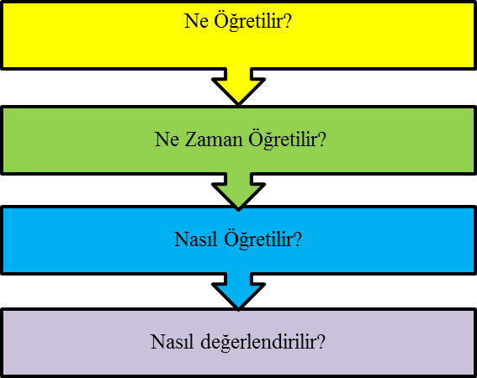
Gömülü Öğretimde İzlenmesi Gereken Adımlar

Slide 10

Kaynaklar
Aldemir Fırat, Ö., & Ergenekon, Y. (2018). Uygulamacılar için özel eğitimde farklı bir bakış açısı: Gömülü öğretim. Ankara Üniversitesi Eğitim Bilimleri Fakültesi Özel Eğitim Dergisi, 19(2), 379-401.10.21565/ozelegitimdergisi.328444
McLaughlin, T., & Snyder, P. (2014). Embedded instruction to enhance social-emotional skills. In Hart, J., & Whalon, K. (Eds.). Friendship 101: Helping students suild social sompetence (pp. 63-78). Council for Exceptional Children.
Özen, A. (2018). Sosyal yeterliliğin geliştirilmesinde etkinlik temelli öğretim uygulamaları. S. Vuran (Ed.), Sosyal yeterliklerin geliştirilmesi (ss. 123-149). Vize Akademik.
Pretti-Frontczak, K., & Bricker, D. D. (2004). An activity-based approach to early intervention (3rd ed.). Brookes.

